Slide 1
NHIỆT LIỆT CHÀO MỪNG CÁC THẦY CÔ GIÁO VÀ CÁC EM HỌC SINH TỚI DỰ GIỜ MÔN ÂM NHẠC LỚP 1
TRƯỜNG TIỂU HỌC PHÚC LỢI
Giáo viên: Ngô Trà Giang

Slide 2
ÂM NHẠC 1
Tiết 22:
Vận dụng sáng tạo

Slide 3


Slide 4
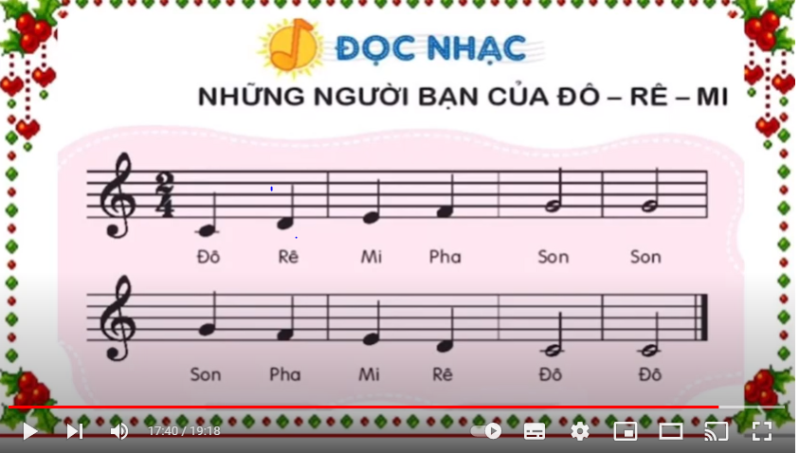

Slide 5


